Slide 1
ОТКРЫТЫЙ УРОК ПО РУССКОМУ ЯЗЫКУ В 8 КЛАССЕ ТЕМА: «ОБОБЩЁННО-ЛИЧНЫЕ ПРЕДЛОЖЕНИЯ»
Подготовила: Колесникова Галина Анатольевна,
учитель русского языка ТСП в Чебулинском районе

Slide 2
Двадцать седьмое января
Обобщённо-личные предложения

Slide 3
Двадцать седьмое января
Обобщённо-личные предложения -

Slide 4
Пошел в суд в кафтане, а вышел нагишом.

Slide 5
сущ
сущ
союз
глаг
глаг
пред
пред
нар
Пошел в суд в кафтане, а вышел нагишом.
= - .-.- ------------ = - .-.-

Slide 6
Укажите, в каких формах может стоять сказуемое в следующих предложениях.
Что имеем - не храним, потерявши прячем. (изъяв.накл, 1-е л, мн.ч)
Тише едешь - дальше будешь. (изъяв.накл, 2-е л, ед.ч)
Обещанного три года ждут. (изъяв.накл, 3-е л, мн.ч)

Slide 7
Люди в лесу рубят дрова, щепки летят во все стороны.
Лес рубят-щепки летят.

Slide 8
Задание. Выписать номера обобщённо-личных предложений.
1.Цыплят по осени считают.
2.Умную голову почитают смолоду.
3.Зайца вылечили.
4. Теперь мне очень хотелось спать.
5.В чугунную доску били без устали.
6.Звонят.
7.Откройте дверь.
8.Дети,запишите предложение.
9.Мне обещали, что я вообще не проеду.
10. Просто подожду ребят.
11.За стеной бубнили два голоса.
12.Вот на второй день и поговорим.
13. Над головой у меня вдруг завозились.
14.В машине переночую.
15.Берегите наш русский язык

Slide 9
Задание. Выписать номера обобщённо-личных предложений.
ОТВЕТ
12

Slide 10
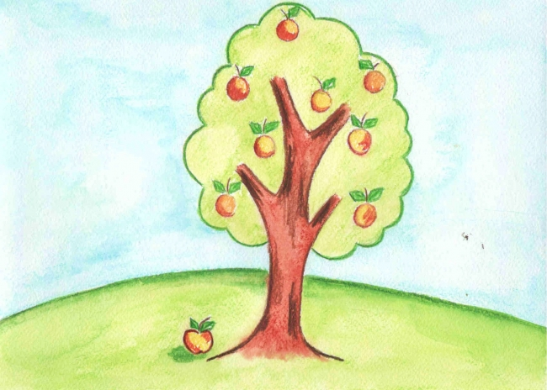

Slide 11
Яблоко от яблони не далеко падает.

Slide 12
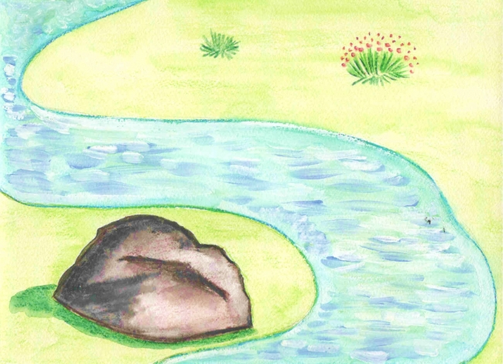

Slide 13
Под лежачий камень вода не течет

Slide 14
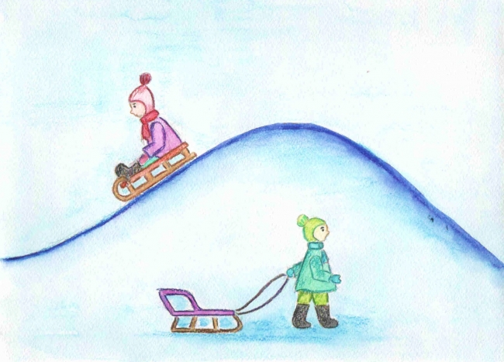

Slide 15
Любишь кататься-люби и саночки возить!

Slide 16
Двадцать седьмое января
Классная работа
Обобщённо-личные предложения -это односоставные предложения с главным членом сказуемым, которые обозначают действия, относящиеся к любому лицу, группе лиц. Действующее лицо мыслится обобщённо.

